Slide 1
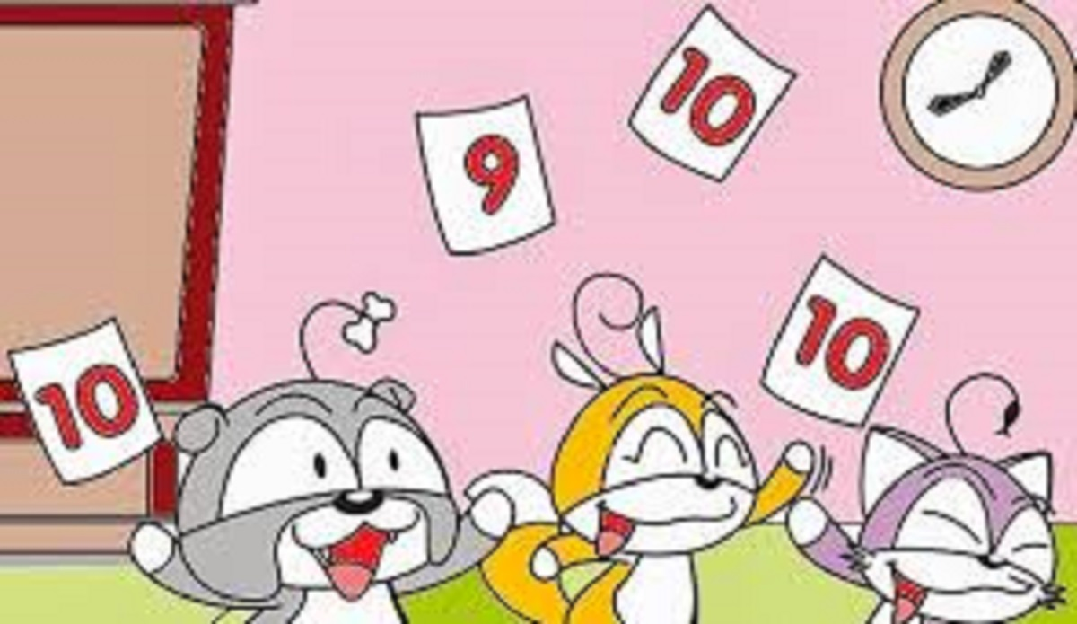
HOẠT ÐỘNG KHỞI ÐỘNG
Quan sát hình ảnh và đoán tên truyện tương ứng với các hình ảnh mà các em vừa quan sát?

Slide 2
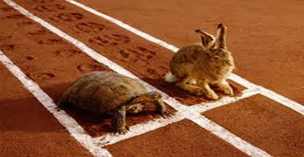
T | H | Ỏ | V | À | R | Ù | A

Slide 3
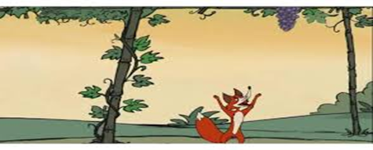
C | O | N | C | Á | O | V | À | C | H | Ù | M | N | H | O

Slide 4
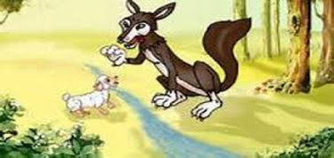
C | H | Ó | S | Ó | I | V | À | C | Ừ | U

Slide 5
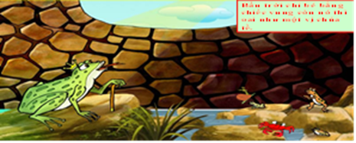
Ế | C | H | N | G | Ồ | I | Đ | Á | Y | G | I | Ế | N | G

Slide 6
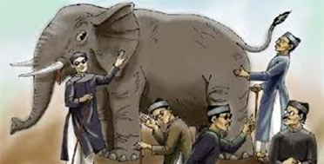
T | H | Ầ | Y | B | Ó | I | X | E | M | V | O | I

Slide 7
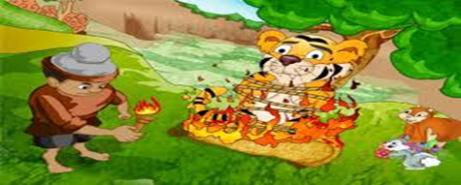
T | R | Í | K | H | Ô | N | C | Ủ | A | T | A | Đ | Â | Y

Slide 8
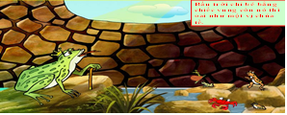

Slide 9

BÀI 6
TRUYỆN NGỤ NGÔN
VÀ TỤC NGỮ
NGỮ VĂN 7
CÁNH DIỀU

Slide 10



Bài 6
Văn bản 1: ẾCH NGỒI ĐÁY GIẾNG

Slide 11

HƯỚNG DẪN ĐỌC VĂN BẢN
Đọc rõ ràng, rành mạch, thể hiện được sự ngông nghênh, kiêu ngạo của ếch, xen chút hài hước; chú ý chỉ dẫn đọc màu xanh bên phải mỗi phần.

Slide 12
Khái niệm truyện ngụ ngôn
Truyện ngụ ngôn là những truyện kể bằng văn xuôi hoặc văn vần, thường mượn chuyện về đồ vật, loài vật, cây cỏ,...để gián tiếp nói chuyện con người, nêu lên triết lí nhân sinh và những bài học kinh nghiệm về cuộc sống.

Slide 13
Khái niệm truyện ngụ ngôn
Ngụ: Hàm chứa ý kín đáo
Ngôn: Lời nói.
=> Ngụ ngôn: Nguyên nghĩa là lời nói có ngụ ý, tức lời nói có ý kín đáo để người đọc, người nghe tự suy ra mà hiểu

Slide 14
Truyện ngụ ngôn
:Hình thức: Truyện kể bằng văn xuôi hoặc văn vần.
Đối tượng – nội dung: Mượn truyện đồ vật, loài vật hoặc chính con người để nói bóng gió kín đáo chuyện con người
Mục đích: Khuyên nhủ, răn dạy người ta bài học nào đó trong cuộc sống

Slide 15

* Tóm tắt:
Ếch sống lâu ngày trong giếng. Tiếng kêu của nó làm các con vật nhỏ bé hoảng sợ. Nó tưởng trời chỉ bé bằng chiếc vung và nó thì oai như một vị chúa tể. Trời mưa làm nước dềnh lên đưa ếch ra ngoài. Nó nghênh ngang coi thường xung quanh. Cuối cùng bị con trâu dẫm bẹp.

Slide 16













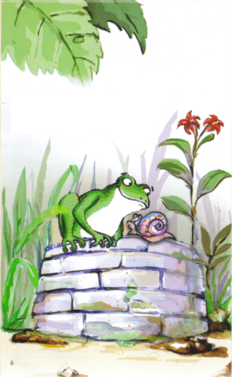
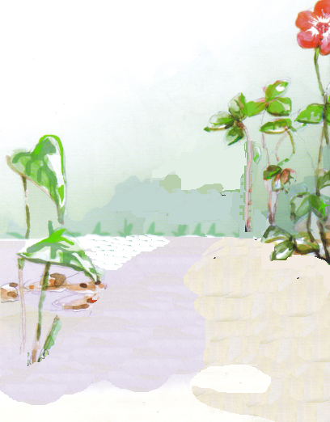




Kể lại chuyện bằng lời văn của em.

Slide 17





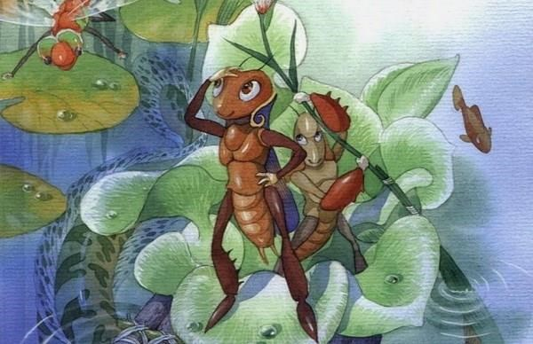
BỐ CỤC VĂN BẢN
Phần 1: Từ đầu đến “chúa tể”: Cuộc sống của ếch khi ở trong giếng.
Phần 2: Còn lại: Cuộc sống của ếch khi ra khỏi giếng.

Slide 18
Một số kiến thức:
- Thể loại: truyện ngụ ngôn.
- Nhân vật chính: con ếch.
- Ngôi kể thứ ba.
- Thứ tự: kể xuôi.

Slide 19
1. Câu chuyện của ếch
PHIẾU HỌC TẬP SỐ 01:
 | Hoàn cảnh sống | Hành động | Tính cách
Ếch ở trong giếng
Ếch ở ngoài giếng

Slide 20
 | Hoàn cảnh sống | Hành động | Tính cách
Ếch ở trong giếng | - Xung quanh ếch chỉ có vài con cua, ốc, nhái ... -> Môi trường sống nhỏ bé, hạn hẹp. | - Cất tiếng kêu ồm ộp | - Tưởng bầu trời chỉ bé bằng cái vung còn nó thì oai như một vị chúa tể. -> Tầm nhìn, sự hiểu biết hạn chế và nông cạn. -> Thái độ chủ quan, kiêu ngạo ...
Ếch ở ngoài giếng | - bên ngoài giếng. -> Môi trường sống thay đổi, rộng lớn. | - Nghênh ngang đi lại khắp nơi và cất tiếng kêu ồm ộp. | - Vẫn nghênh ngang, kiêu ngạo. -> Thái độ vẫn chủ quan ...
-> Kết quả: Ếch bị con trâu giẫm bẹp.

Slide 21
Nguyên nhân dẫn đến cái chết của ếch:
- Nguyên nhân khách quan: trời mưa to... con trâu đi qua...
- Nguyên nhân chủ quan: kiêu ngạo nên chủ quan.
-> Đó là kết quả của lối sống kiêu căng, hợm hĩnh nhưng hết sức ngu dốt, ngớ ngẩn.

Slide 22
Bài học nhận thức
- Hoàn cảnh sống hạn hẹp sẽ ảnh hưởng đến nhận thức về chính mình và thế giới xung quanh.
- Không được chủ quan, kiêu ngạo, coi thường những đối tượng xung quanh.
- Dù môi trường, hoàn cảnh sống có giới hạn, khó khăn hay thay đổi vẫn phải cố gắng mở rộng tầm hiểu biết của mình bằng nhiều hình thức khác nhau.
- Phải biết những hạn chế của mình, để cố gắng mở rộng tầm hiểu biết, phải nhìn xa trông rộng.

Slide 23
Tổng kết
1. Giá trị nội dung.
2. Giá trị nghệ thuật
- Cách kể chuyện ngắn gọn, tự nhiên; tình huống bất ngờ hài hước kín đáo.
- Phê phán những kẻ hiểu biết hạn hẹp mà huênh hoang.
- Khuyên chúng ta cần cố gắng mở rộng tầm hiểu biết.

Slide 24
3. Cách đọc hiểu văn bản truyện ngụ ngôn
Truyện kể về nhân vật nào? Ai là nhân vật chính?
Bối cảnh của truyện có gì độc đáo?
Truyện nêu lên được bài học gì?
Bài học ấy có liên quan như thế nào đến cuộc sống hiện nay và với bản thân em?

Slide 25

HOẠT ĐỘNG LUYỆN TẬP

Slide 26
https://quizizz.com/admin/quiz/629c7ba7c7baef001d165769

Slide 27
VẬN DỤNG
Nhiệm vụ :
Thử nêu một số hiện tượng trong đời sống ứng với thành ngữ “Ếch ngồi đáy giếng”?
Sưu tầm những truyện dân gian mà ếch là nhân vật chính? Qua đó hãy nêu hiểu biết của em về tín ngưỡng của người Việt cổ?
? Hãy tìm những câu tục ngữ, thành ngữ khuyên chúng ta không nên kiêu ngạo, chủ quan, phải luôn mở rộng tầm hiểu biết?

